Slide 1
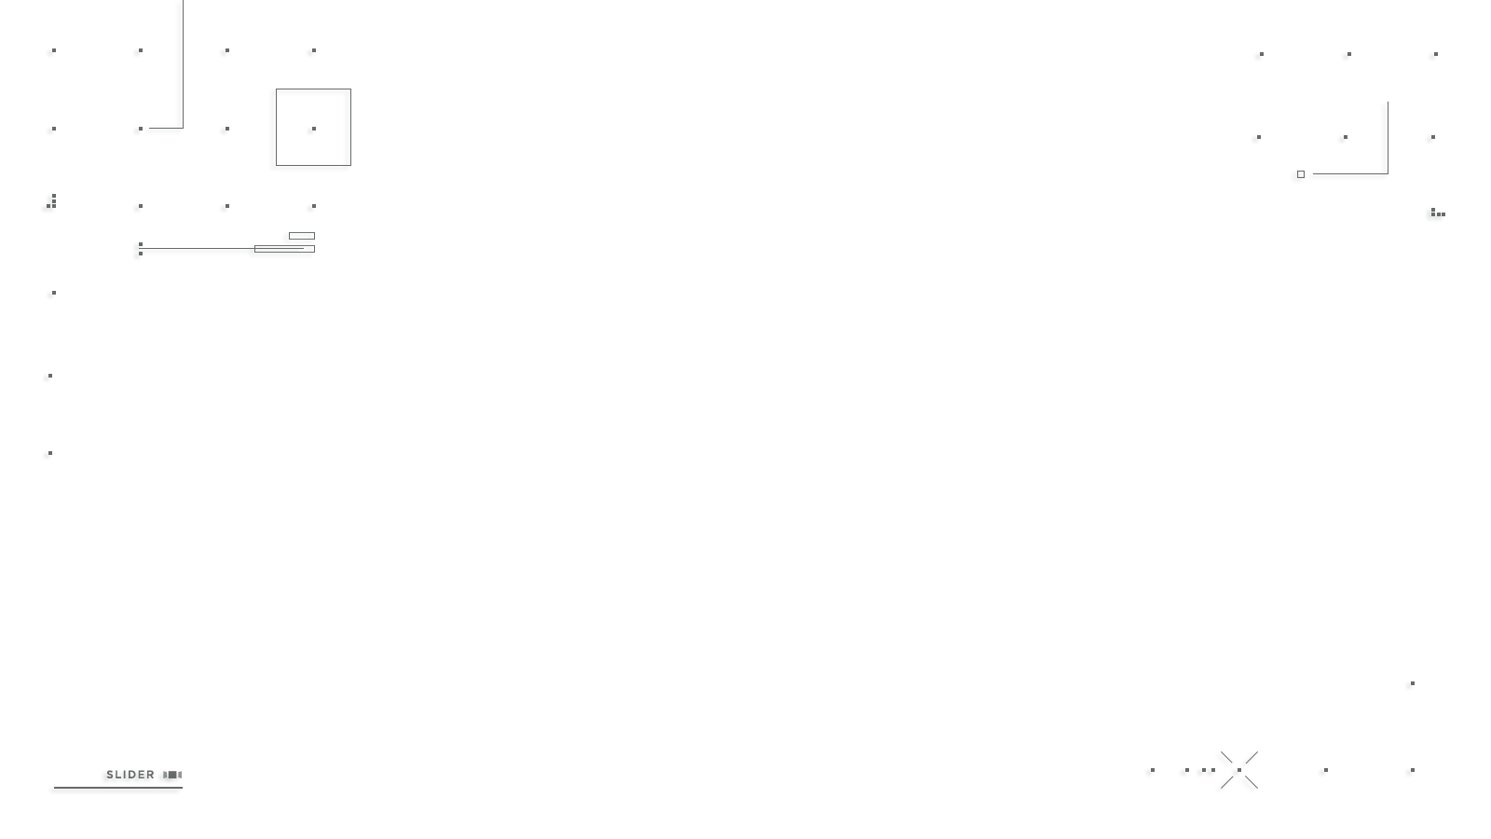


Slide 2

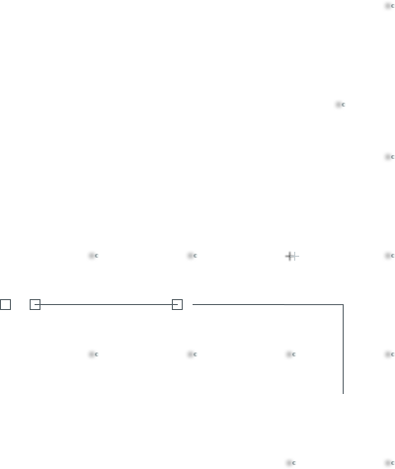
ANÁLISE E DESENVOLVIMENTO DE SISTEMAS
DISRUPTIVE ARCHITECTURES: IOT, IOB & IA
02 – Orientação a Objetos com Python
Prof. Airton Y. C. Toyofuku
profairton.toyofuku@fiap.com.br

Slide 3
Exercícios
Crie uma classe "Pokemon" que possua atributos como "nome", "tipo", "ataque" e "defesa". Adicione métodos para retornar esses atributos e sobrecarregue o operador de comparação para permitir a comparação de dois pokemons com base em seu ataque.
Crie uma classe "Treinador" que herde da classe "Pessoa" e adicione um atributo "time" que será uma lista de pokemons. Adicione métodos para adicionar e remover pokemons do time.
Crie uma classe "Batalha" que possua dois treinadores e determine o vencedor da batalha com base nos pokemons de seus times.
Crie uma classe "Pokebola" que possua um pokemon capturado. Adicione métodos para liberar o pokemon e trocar o pokemon capturado.
Crie uma classe "Loja Pokemon" que venda itens para treinadores, como poções e pokebolas. Adicione métodos para adicionar e remover itens da loja e para realizar compras.
Crie uma classe "Pokedex" que possua informações sobre os pokemons, como ataques, defesas e tipos. Adicione métodos para adicionar pokemons na pokedex e pesquisar informações sobre um pokemon específico.

Slide 4
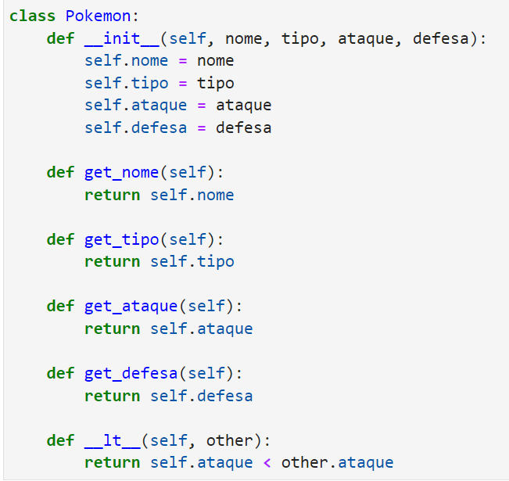
Resolução Exercício 1

Slide 5
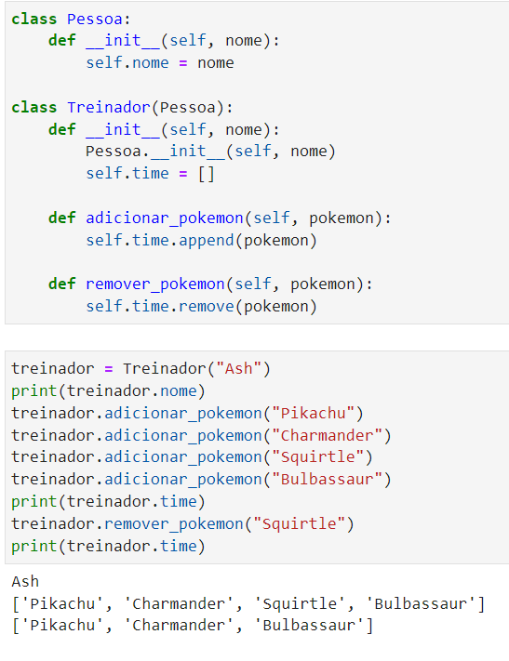
Resolução Exercício 2

Slide 6
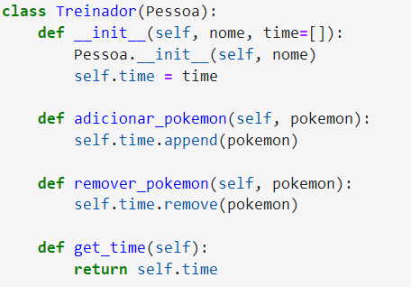
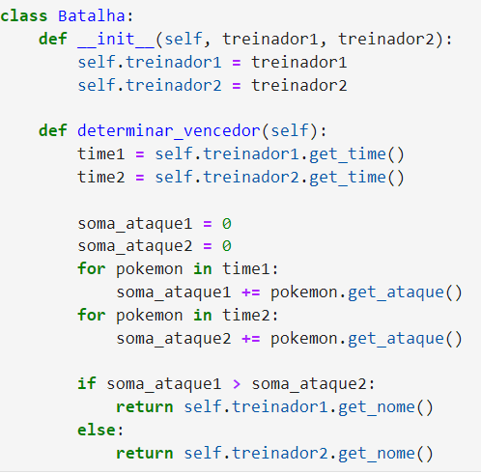
Resolução Exercício 3

Slide 7
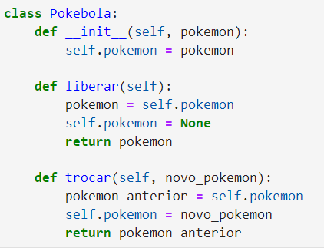
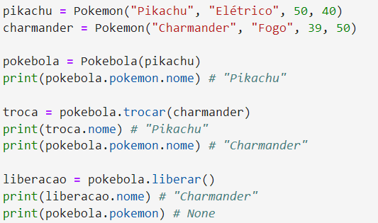
Resolução Exercício 4

Slide 8
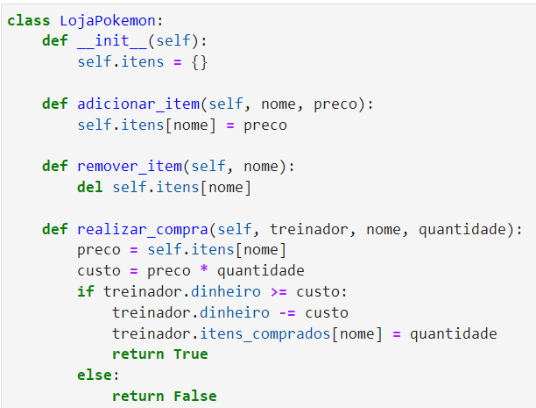
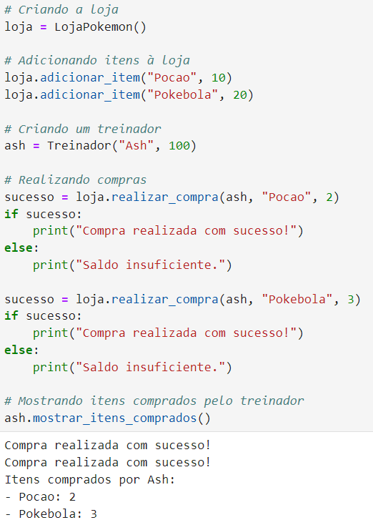
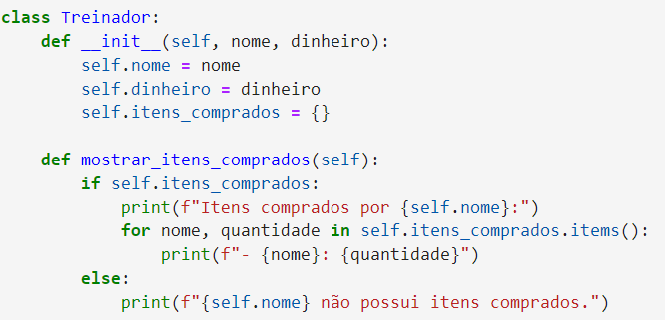
Resolução Exercício 5

Slide 9
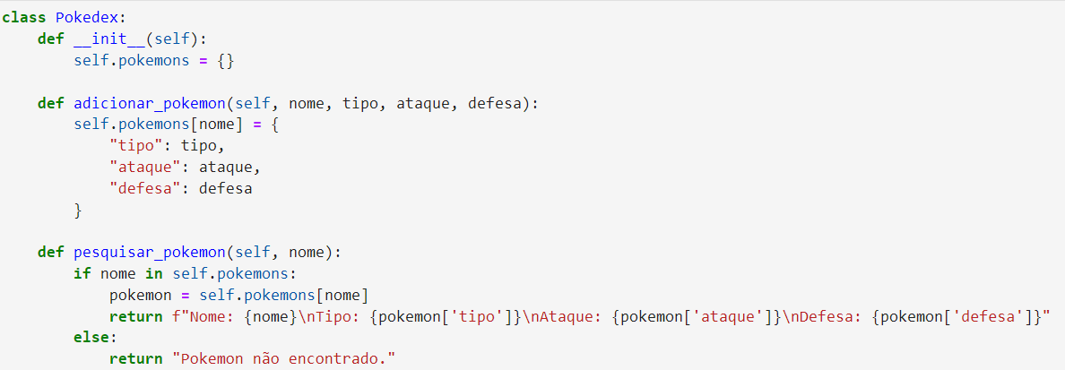
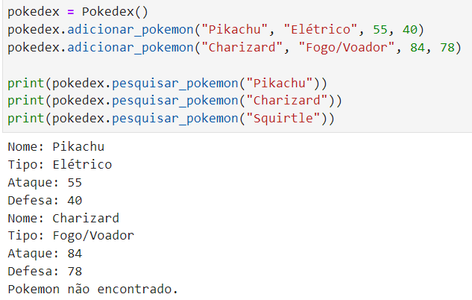
Resolução Exercício 6

Slide 10
Copyright © 2023 Prof. Airton Y. C. Toyofuku
This presentation has been designed using images from Flaticon.com
Images from Pokémon: The Pokémon Company

